Slide 1
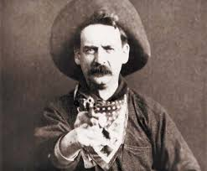
THE OL’ WESTERN
Adei Arias, Ander Prieto, Iker Monzon, Jon Ander Asua

Slide 2
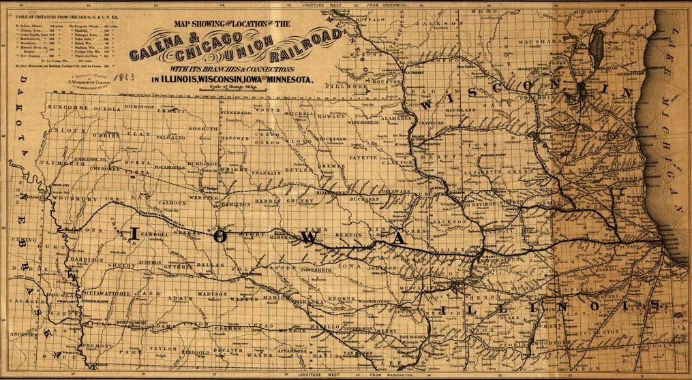
Aurkibidea
1 - Jokuaren deskribapena
2 -Klase Diagramaren Eboluzioa
2.1 - Lehenengo prototipoa
2.2 - Bigarren Klase Diagrama
2.3 - Bukaerako Klase Diagrama
3 - Metodo Ugarien Azalpena
3.1 -Saloia
3.2 - Hilerria
3.3 - Banketxea
3.4 - Akzioa
3.5 - ListaAkzioak
3.6 - Etsaia
3.7 - ListaEtsaiak
3.8 - Protagonista
4 - Kontsolaren Irudiak
4.1 - Egoera1: Saloia
4.2 - Egoera2: Hilerria
4.3 - Egoera3: Banketxea
5 - Sekuentzia Diagrama:
5.1 - Lehenengo Prototipoa
5.2 - Diagrama Finala
6 - JUnitak
7 - Salbuespenak
8 - Ondorioak

Slide 3
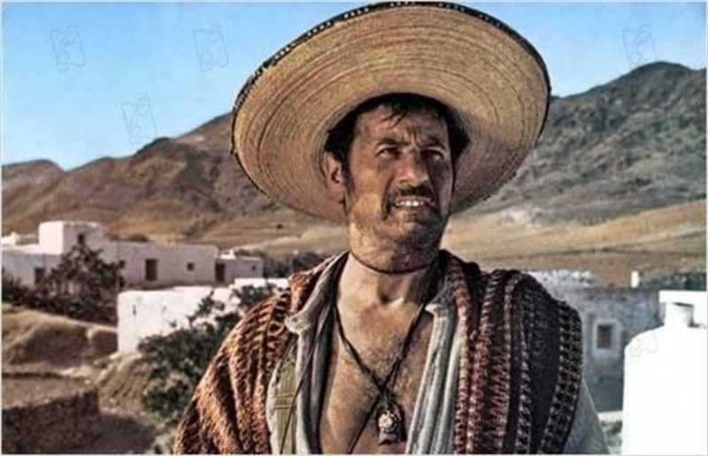
Deskribapena
Western batean ambientatutako istorio “lineal” bat duen joku bat. Bi parte nagusitan banandu dezakegu:
Dialogoan oinarritutakoa: Saloia eta Hilerria
Gatazkan oinarritutakoa: Banketxea
(Geroago azalduko dira xehetasun eta irudi ugariekin)
Hainbat ataza bete egin beharko ditugu jokua amaitzeko:
Pistak lortu egoeraz aldatzeko
Azkeneko egoeran, banketxean, borroka bat egongo da non bi azpihelburu bete beharko ditugu;
2.1. Etsaia guztia hiltzea
2.2. Bizirik egoten saiatzea

Slide 4

KLASE DIAGRAMAREN EBOLUZIOA

Slide 5
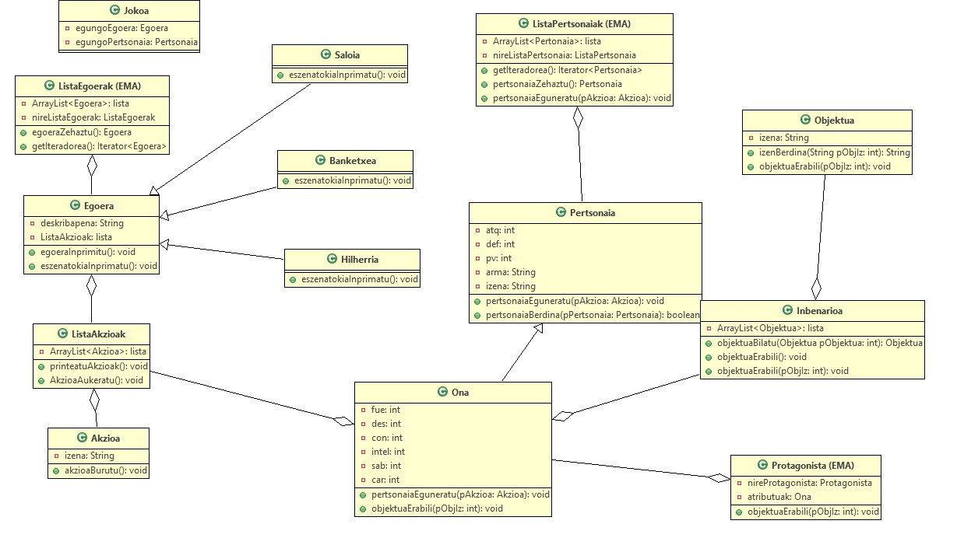

Slide 6
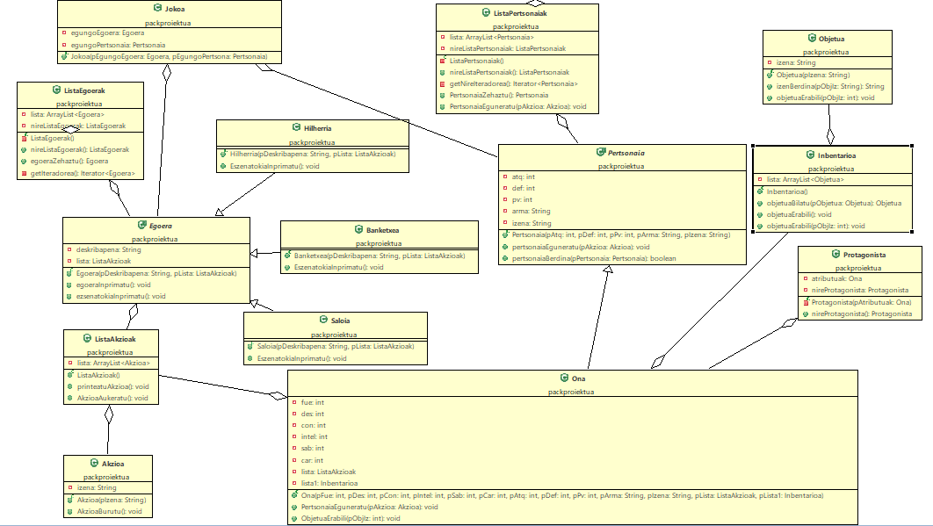

Slide 7
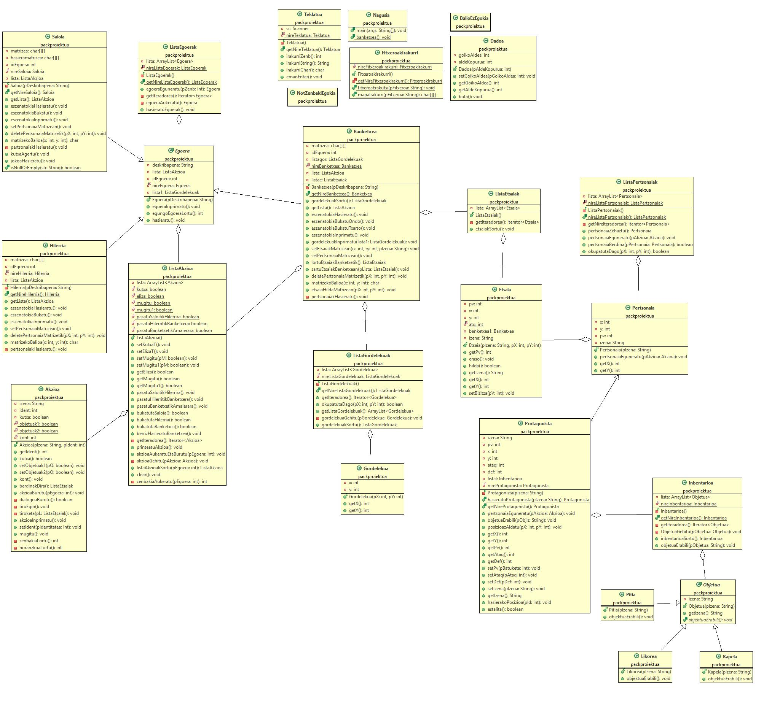

Slide 8
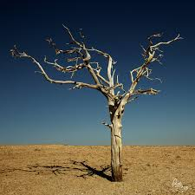
Klase Diagrama begiratzean, konturatzen gara bi adarkadura nagusi bereizten direla:
-Egoerekin eta haien akzioekin erlazioa duen adarra
-Istorioan zehar agertzen diren pertsonaien kudeaketarekin erlazioa duen adarra

Slide 9
Egoera
Pertsonaiak

Slide 10
METODO UGARIEN AZALPENA

Slide 11
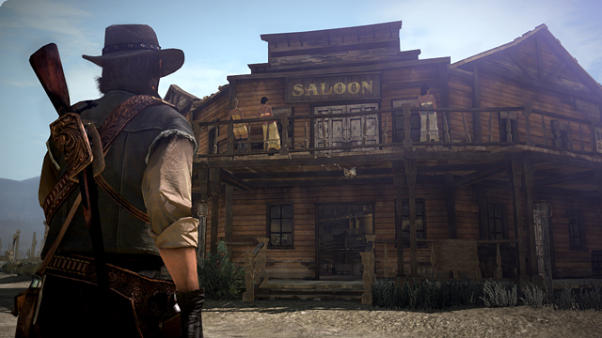
SALOIA

Slide 12
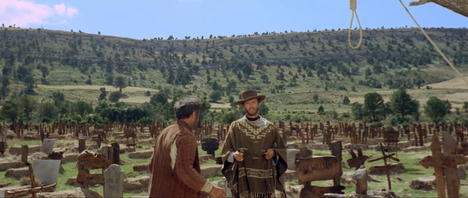
HILERRIA

Slide 13
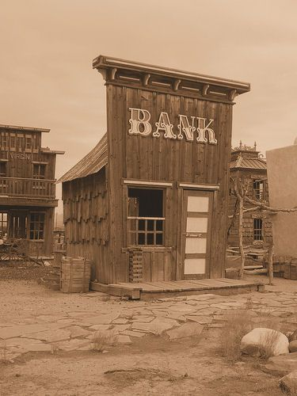
BANKETXEA

Slide 14
AKZIOA

Slide 15
LISTA AKZIOAK

Slide 16
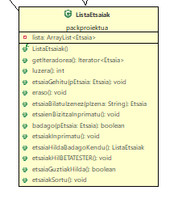
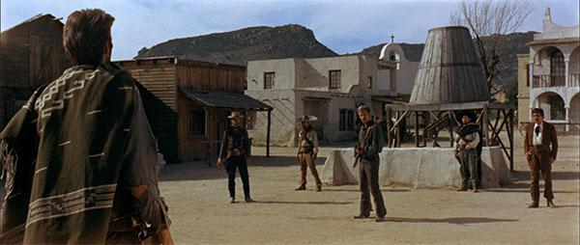
LISTA ETSAIAK

Slide 17
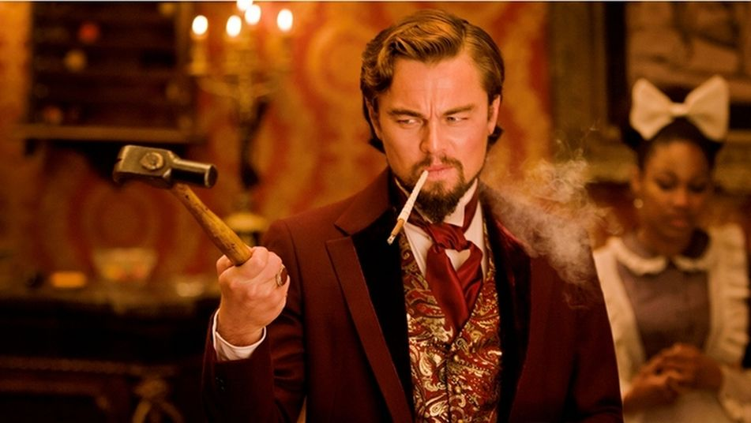
ETSAIA

Slide 18
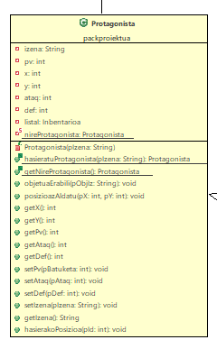
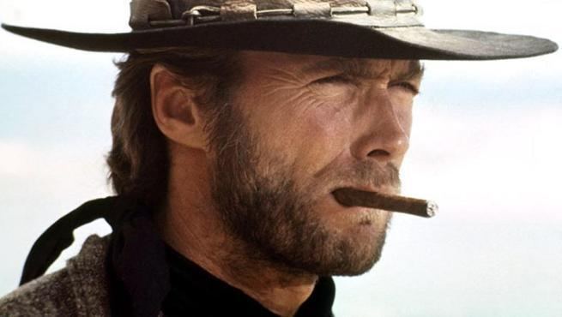
PROTAGONISTA

Slide 19
KONTSOLAREN IRUDIAK

Slide 20
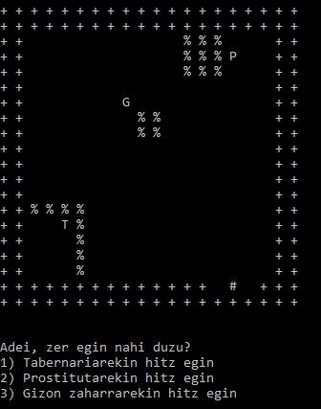
EGOERA 1 (SALOIA)
Helburua:
Izkutatuta dagoen kutxagogorra aurkitzea eta irekitzea.
Baliabideak:
Irudian agertzen diren pertsonaiekin hitz egin pistak lortzeko.
Arazoak:
Pertsonaiekin hitz egitean, baliteke pistarik ez ematea.
‘T’-> Tabernaria da
‘P’-> Prostituta da
‘G’-> Gizon zaharra da
‘#’-> Gure pertsonaia da

Slide 21
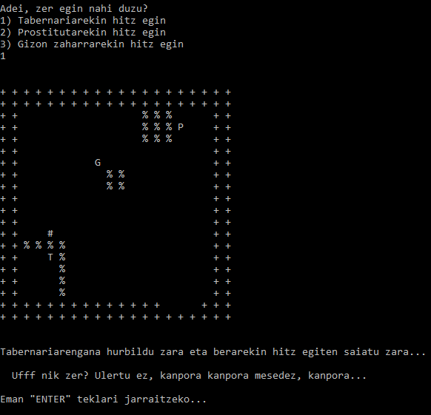
Elkarrizketa

Slide 22
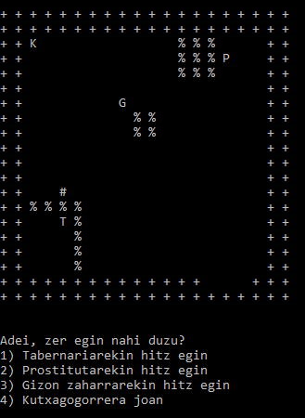

Slide 23
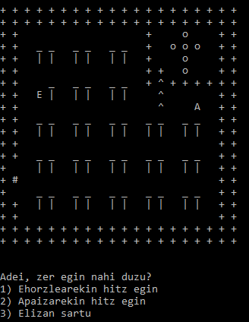
EGOERA 2 (HILERRIA)
Helburua:
Saloia egoeraren berdina, hau da, pistak lortzea.
Baliabideak:
Pertsonaiekin edukiko ditugun elkarrizketak.
Arazoak:
Aurreko egoeran bezala, elkarrizketak ez dira beti baliagarriak izango.
‘E’-> Ehorzlea
‘A’-> Apaiza
‘#’-> Gure pertsonaia

Slide 24
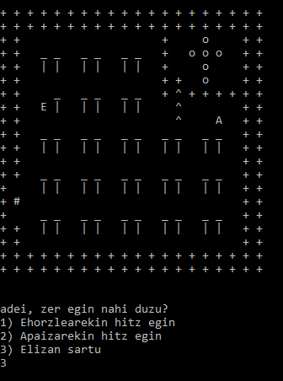
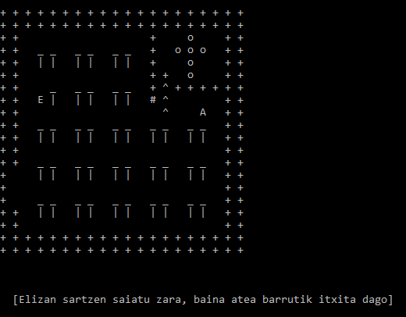

Slide 25
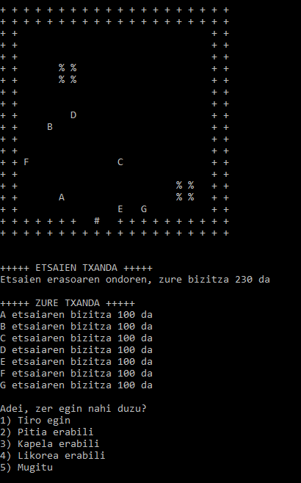
EGOERA 3 (BANKETXEA)
Helburuak:
1.- Etsai guztiak hiltzea
2.- Bizirik egotea
Baliabideak:
Mugitzeko aukera izango dugu
Etsaiei tiro egingo diegu(geroago azalduko da nola)
Bizitza berreskuratzeko objektuak erabili ahal ditzakegu
‘A’, ‘B’, ‘C’, ‘D,’ ‘E’, ‘F,’ ‘G’ -> Etsaiak dira
‘#’ -> Gure pertsonaia da

Slide 26
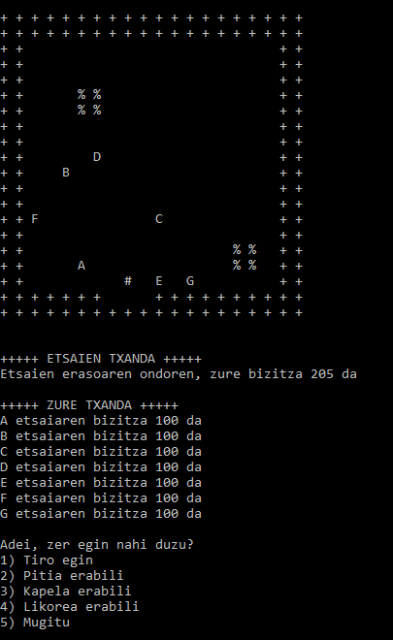
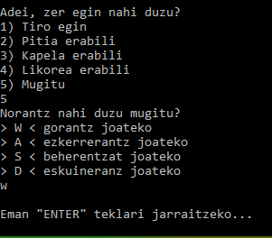

Slide 27
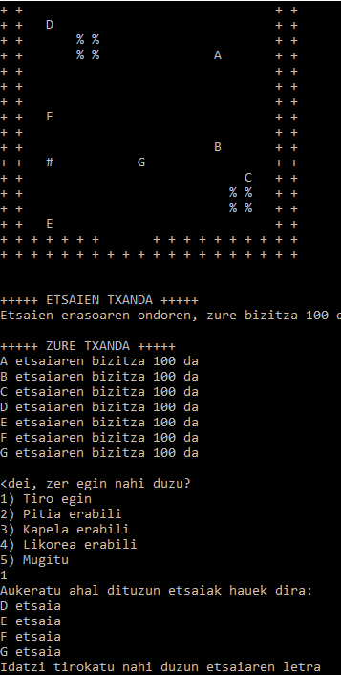
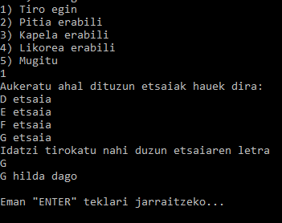
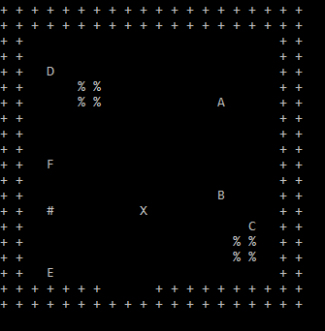

Slide 28
SEKUENTZIA DIAGRAMA

Slide 29
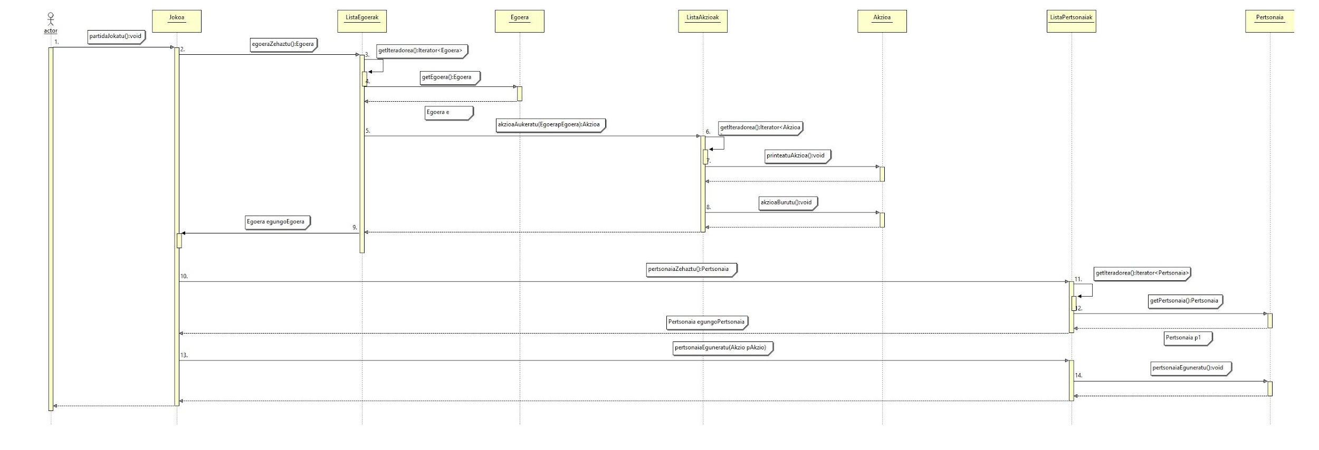
LEHENENGO PROTOTIPOA

Slide 30
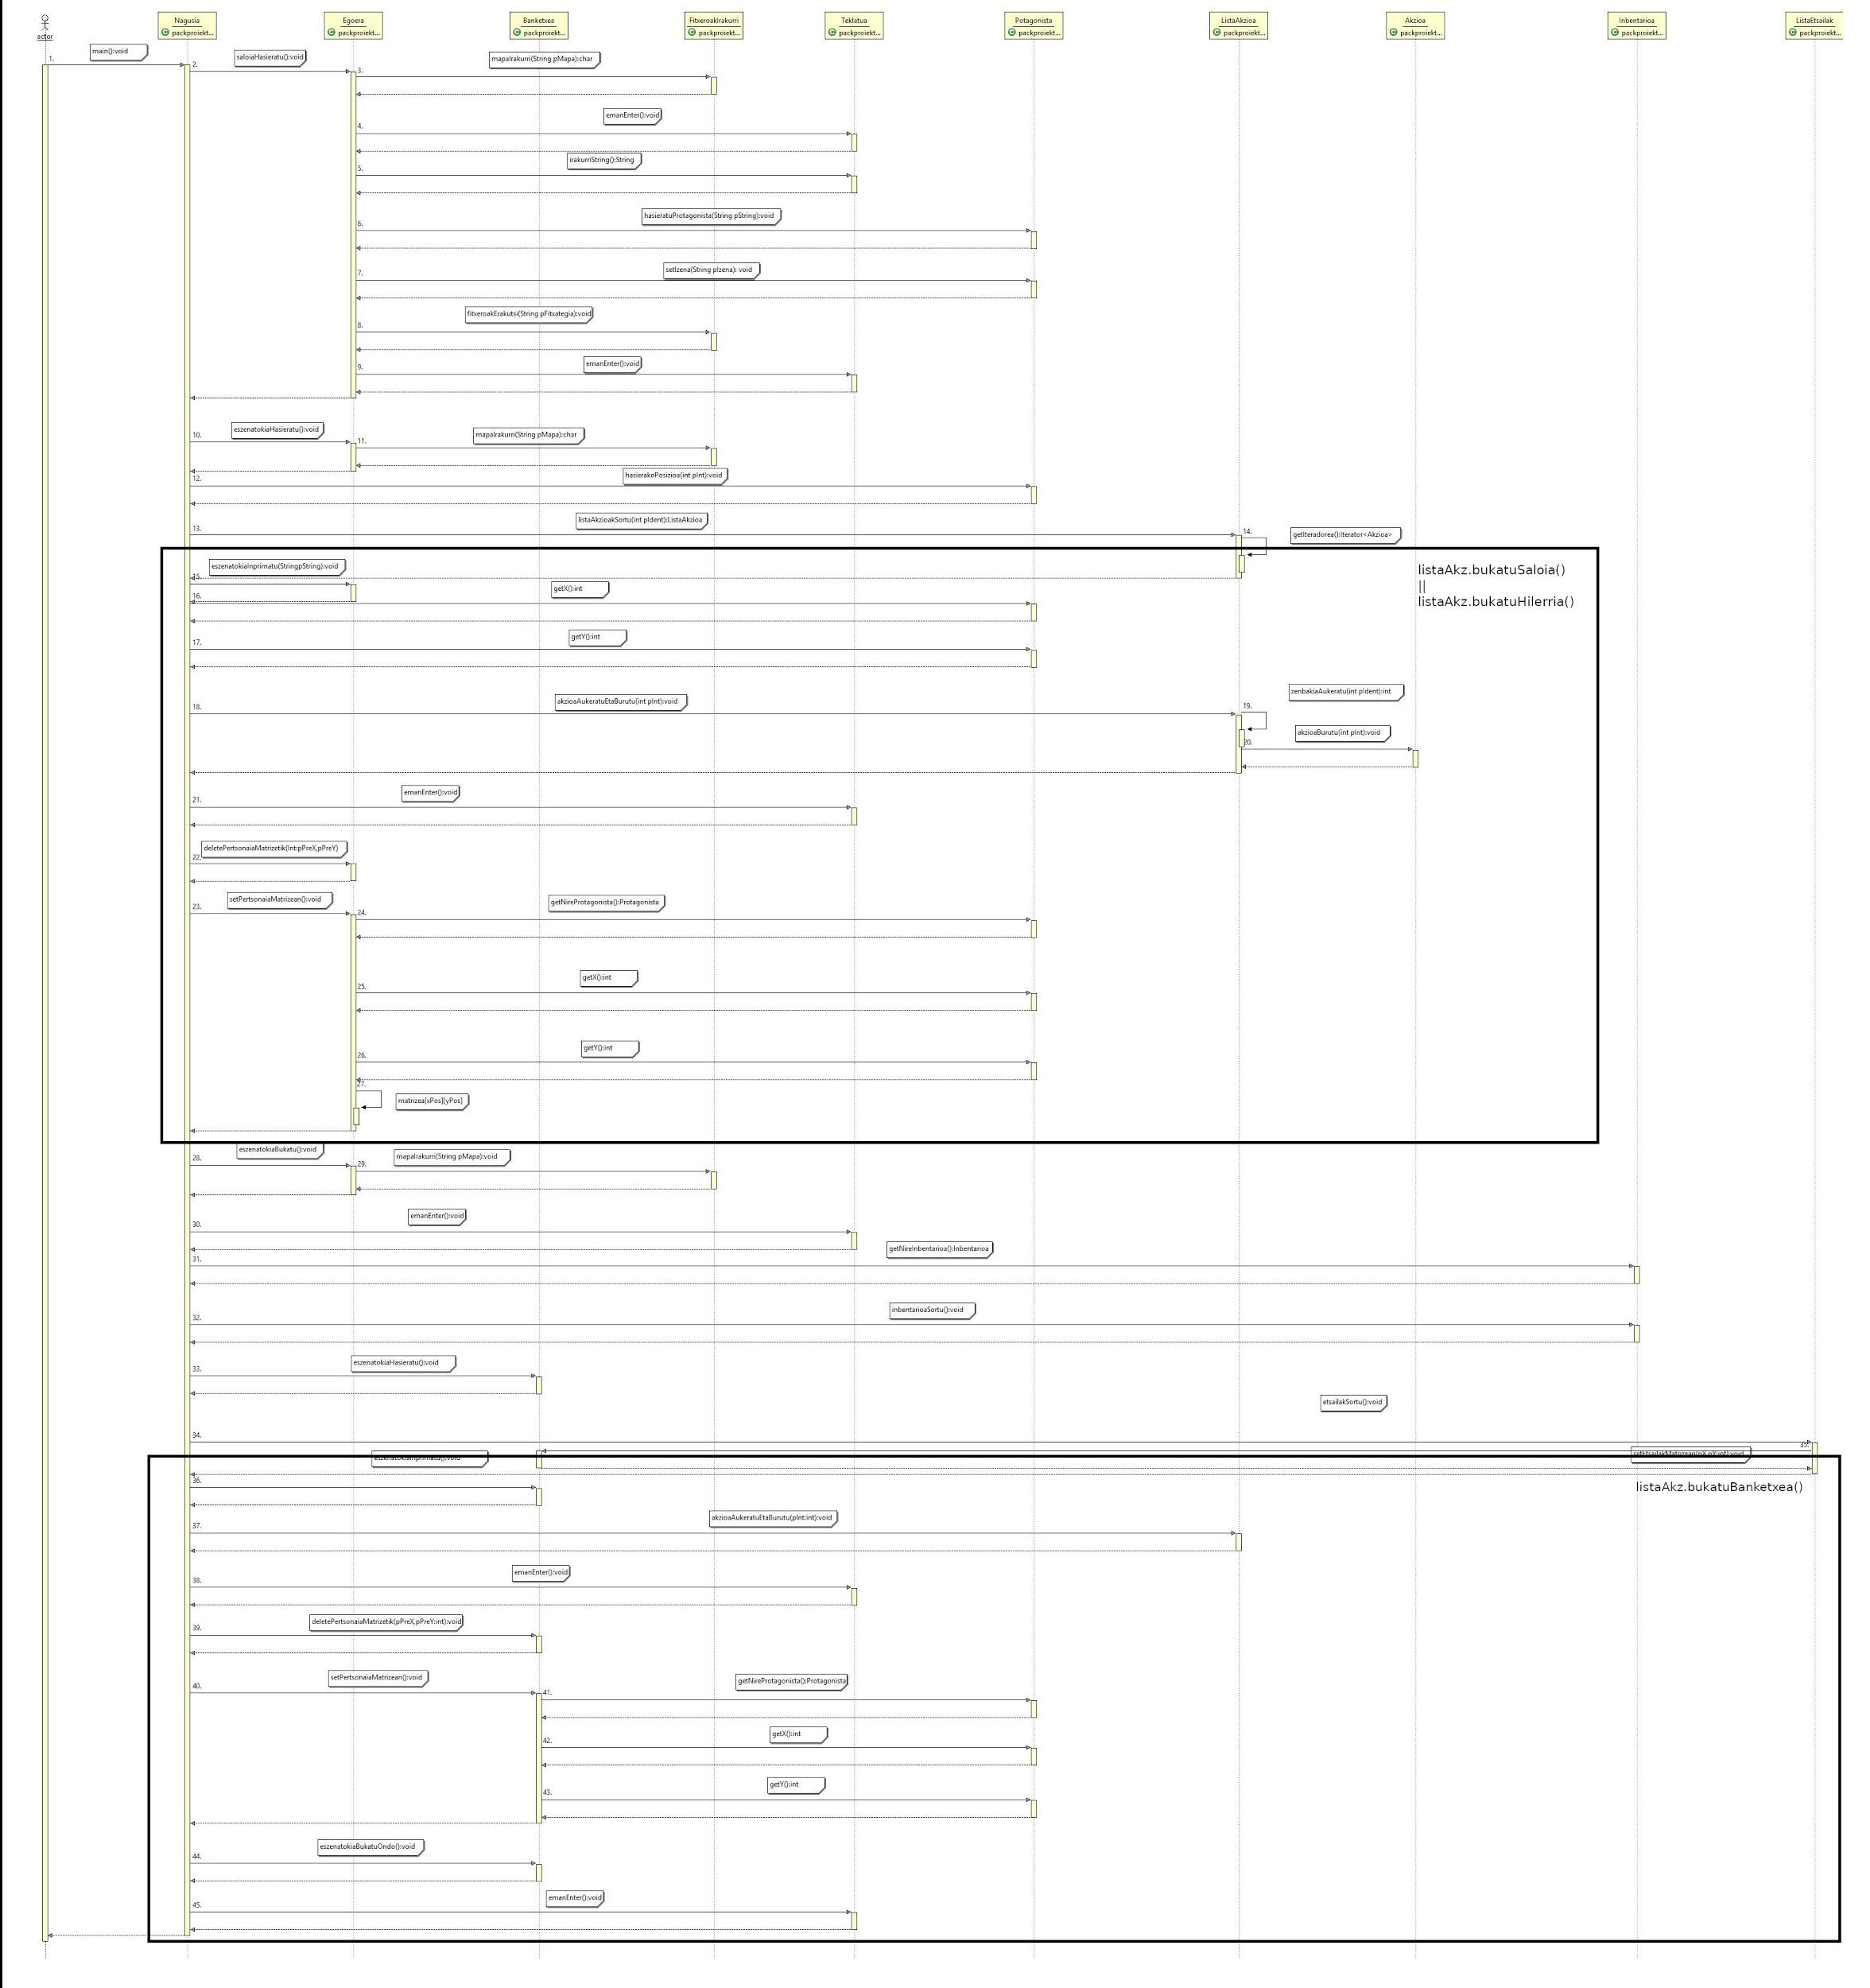
Hasieraketak
Saloia eta Hilerria
Banketxea

Slide 31
HASIERAKETAK

Slide 32
SALOIA ETA HILERRIA

Slide 33
BANKETXEA

Slide 34
JUNITAK (Kasu Kritikoak)
Hainbat kasu kritiko topa ditugu:
-Pertsonaia banketxean ezin ahal duen lekuren batera mugitu nahi denean
-Banketxean tiro egiteko aukera ez duzunean, hau da, x edo y balio bera partekatzen ez duzunean
-PV barik geratzen bazara, hau da, bizitza gabe

Slide 35
SALBUESPENAK

Slide 36
BI SALBUESPEN MOTA:
-Defektuz sortutako salbuespenak:
· FileNotFoundException: Fitxategiak aurkitzen ez badira
·IOException: InOut-ean errore bat gertatzen bada
·InterruptedException: Interrupzio bat sortzeko balio du
-NumberFormatException: Akzio bat aukeratzean zenbaki bat ez denean aktibatzen da
-Guk sortutako salbuespenak:
·NotZenbakiEgokia: Akzio bati esleituta ez dagoen zenbakia aukeratzean aktibatzen da
-EzinMugitu: Mugitzeko behar ez den tekla bat sakatzea

Slide 37
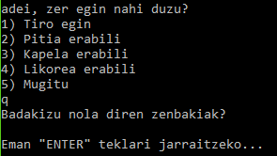
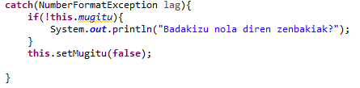
NumberFormatException

Slide 38
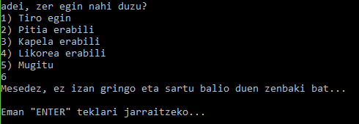
NotZenbakiEgokia

Slide 39
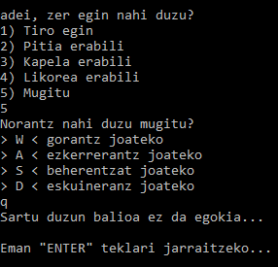

EzinMugitu

Slide 40
ONDORIOAK

Slide 41
Proiektua inplementatu ostean, hurrengo ondorioak atera ditugu:
1.- Joko bat egitea, ez da dirudien hain erraza
2.- Klase diagrama oso garrantzitsua da
3.- Taldean lan egiteko gaitasunak eskuratu ditugu
4.- Lauhilabetean zehar ikasitako kontzeptu guztiak(herentzia, salbuespenak, arrayList, etab.) hobeto ulertzen ditugu
5.- Lan asko, denbora tarte finitu batean egiteko gaitasunak eskuratu ditugu

Slide 42
